Slide 1

航天电子系统设计 ----电子元器件选用
空间科学与技术学院

Slide 2
航天电子系统设计
第2章 电子器件可靠性选用
§2.1 元器件等级
§2.5 二极管选用
§2.2 元器件选择准则
§2.6 晶体管选用
§2.3 电阻器选用
§2.5 集成电路选用
§2.4 电容器选用
§2.6 元器件降额使用

Slide 3
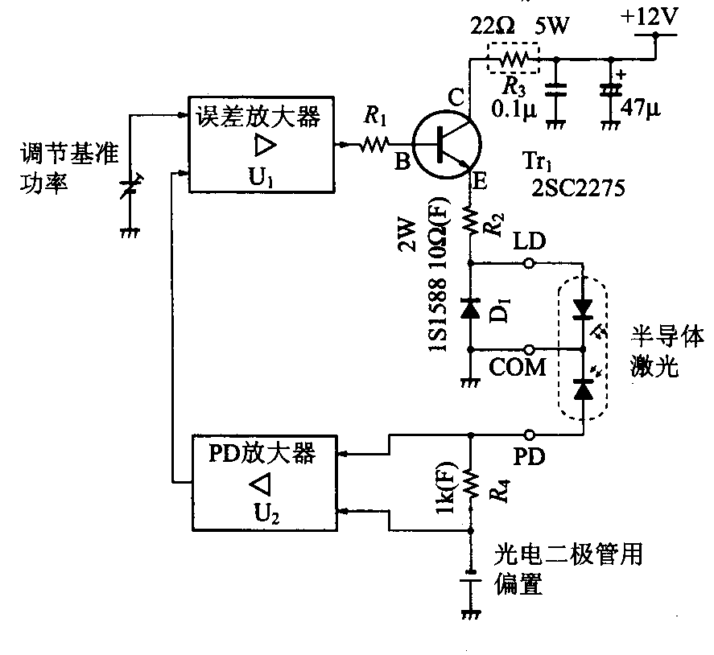
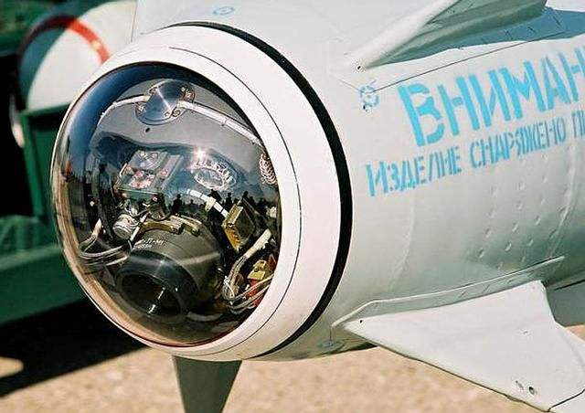
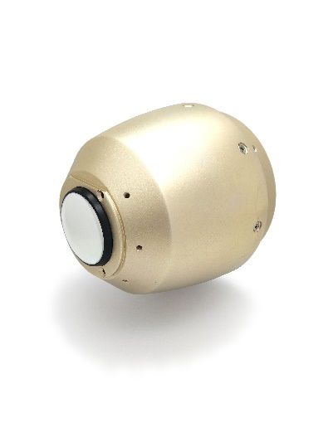
航天电子系统设计
半导体激光器偏置电路
光敏二极管
捷联激光导引头
本质是闭环反馈电路，可用于光电平台、激光制导等高精度控制设备中

Slide 4
航天电子系统设计
发现半导体激光器寿命缩短
观察到数MHz幅度很大的异常振荡
U₁之前的回路未发现此类振荡
振荡发生在Tr₁及其外围电路
将R₃由5W水泥电阻改为2W氧化金属膜电阻，振荡消失
低阻值5W水泥电阻内部为线绕方式，具有较大的寄生电感
R₃的寄生电感与Tr₁的寄生电容共同形成谐振产生电路
即使电阻是电路中最普通、最廉价的元器件，使用不当也会引起重大损失

Slide 5
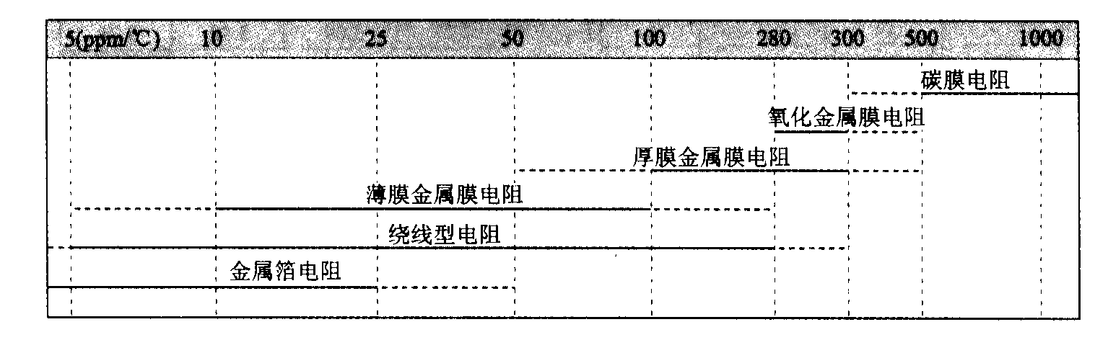
航天电子系统设计
温度系数
温度系数的定义
每变化单位温度时阻值的变化比例
单位为ppm/℃（10⁻⁶/ ℃每摄氏度百万分之一）
温度变化的来源
使用环境温度的变化
电阻耗散功率引起的自身散热过程
温度稳定性从优到劣的次序为金属箔>线绕>金属膜与金属氧化膜>碳膜>有机实芯

Slide 6
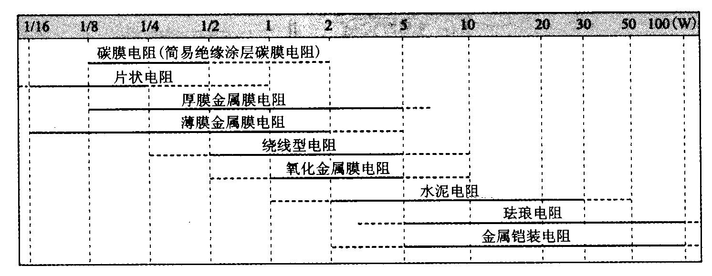
航天电子系统设计
额定功率
额定功率：电阻可连续承受的最大功率
常用电阻器的功率为0.25W～0.5W，现代数字电路使用的电阻器的功率多在1/8W
电阻器的额定功率范围

Slide 7
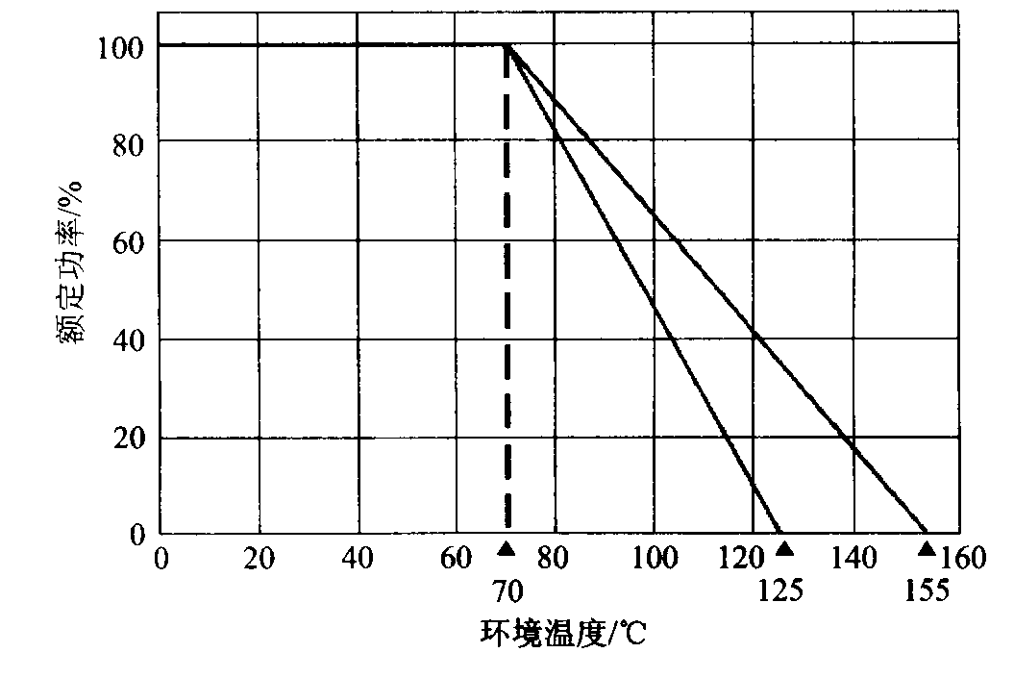
航天电子系统设计
额定功率与温度的关系
电阻器的标称额定功率是指70℃及以下温度条件下的额定功率
电阻器的最高温度（称为热点温度）通常出现在该电阻的中部
分立电阻的最高温度为155℃，而电阻排为125 ℃
分立贴片电阻
电阻排
电子设备需要加散热装置的原因
<70℃时额定功率与环境温度无关
>70℃时额定功率随环境温度的上升而线性下降

Slide 8
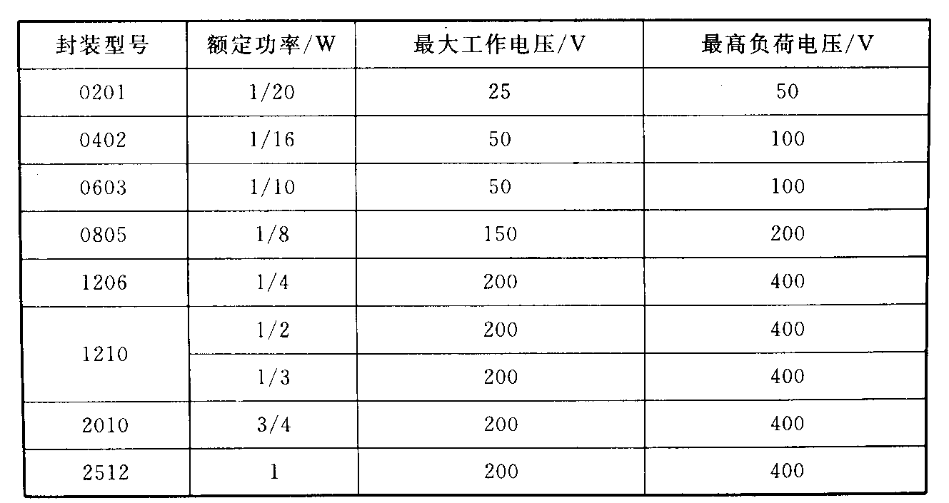
航天电子系统设计
额定电压
不同封装电阻的额定功率与额定电压示例
最高工作电压：电阻工作时能够承受的最大电压
最高负荷电压：在过负荷实验中5s内可能施加的电压最大值，亦称最高过载电压，通常为最高工作电压的2倍

Slide 9
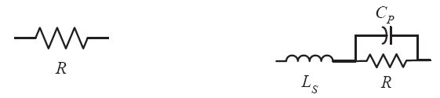
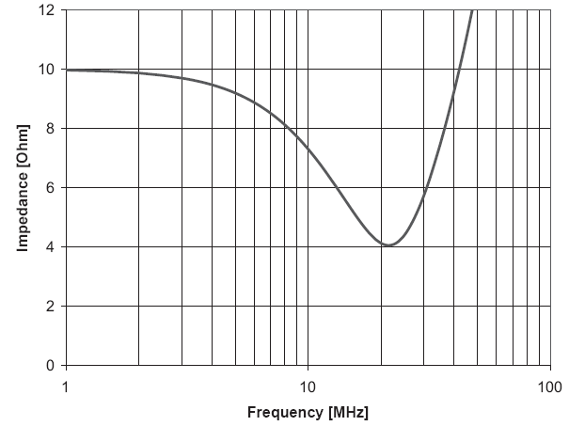
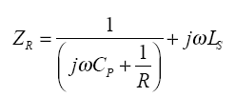
航天电子系统设计
工作频率
低频模型
电阻
呈感性
并联寄生电容
呈容性
高频模型
串联寄生电感
本征电阻
电阻器阻抗公式
电阻器阻抗-频率特性
（R=10Ω, L_{S}=50nH, C_{P}=1nF）
电磁兼容性：寄生电感可形成感应磁场，对周边形成干扰
高频特性：寄生电感和寄生电容会使电阻器的高频特性变坏
浪涌特性：浪涌电流通过寄生电感会转化成浪涌电压，形成显著的交流压降
影响

Slide 10
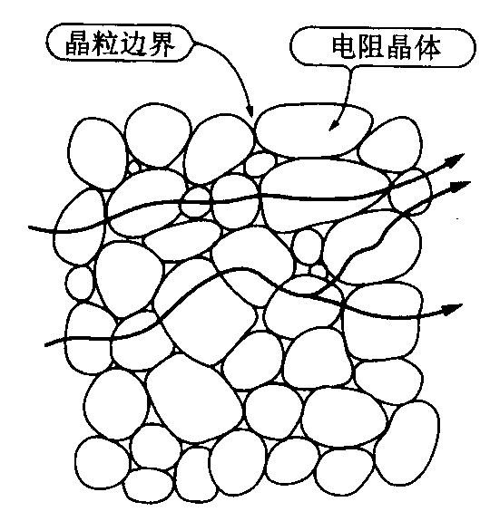
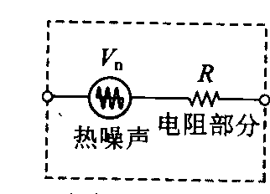
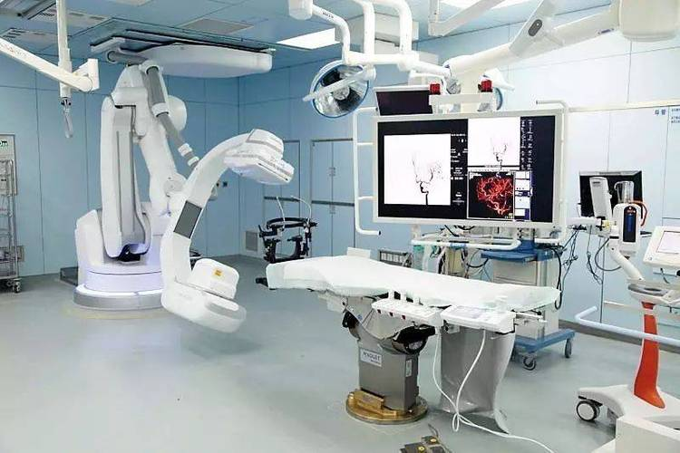
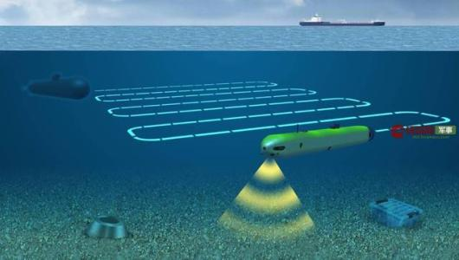
航天电子系统设计
微弱信号检测
碳膜电阻内部结构不连续性大，是固有噪声最大的电阻
线绕电阻内部为体金属，不连续性很小，是固有噪声最小的电阻
金属膜电阻的固有噪声介于碳膜电阻和线绕电阻之间
100kΩ、27℃、5kHz带宽的电阻器噪声电压的典型值为8.3uV
过剩噪声
来自电阻内部的不连续性
热噪声
医疗仪器
探测/侦察装备
电路等效模型
期望信号微弱，但背景噪声复杂的应用领域

Slide 11
航天电子系统设计
以下的比较次序为：优→劣
阻值稳定性
直流负荷：线绕→碳膜→金属膜→金属氧化膜→合成膜→合成实芯
交流负荷：线绕→金属氧化膜→金属膜→碳膜→合成膜→合成实芯
工作频率
碳膜→金属氧化膜→金属膜→合成膜→合成实芯→线绕
承受脉冲功率能力
线绕→碳膜→金属膜→ 金属氧化膜→合成实芯→合成膜
R-V非线性
线绕→金属膜→ 金属氧化膜→碳膜→玻璃釉→合成实芯→合成膜
固有噪声
线绕→ 金属氧化膜→金属膜→碳膜→玻璃釉→合成膜→ 合成实芯

Slide 12
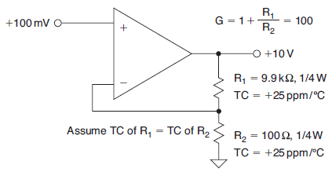
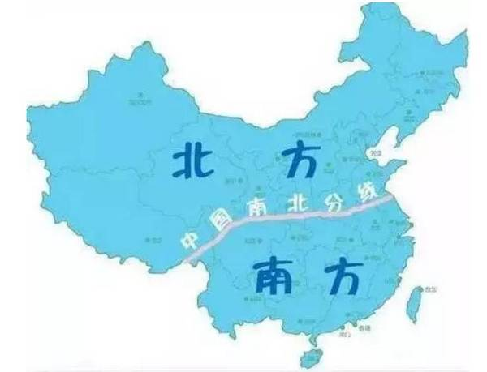

航天电子系统设计
电阻选用对电路的影响分析
即使R1和R2具有相同的温度系数（TC）和热阻，但因功耗不同，也会导致温升不同→阻值不同→增益发生14bit的变化，这对于16bit的电路是致命的！
结果：设计的电路温度适应性受限

Slide 13

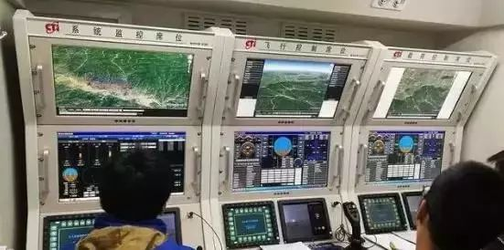
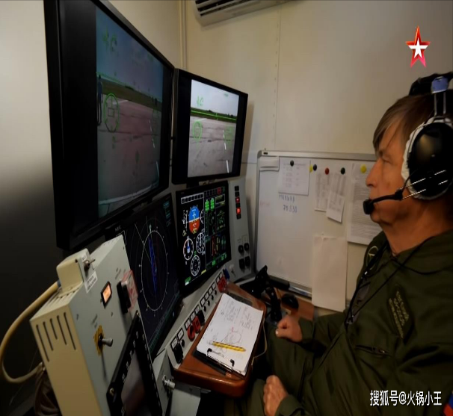
航天电子系统设计
可调电阻
连续量控制设备
航向角调整、舵面调整、载荷方位角调整等方面

Slide 14
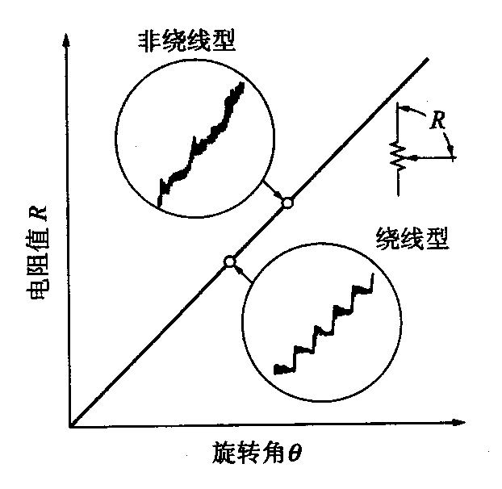
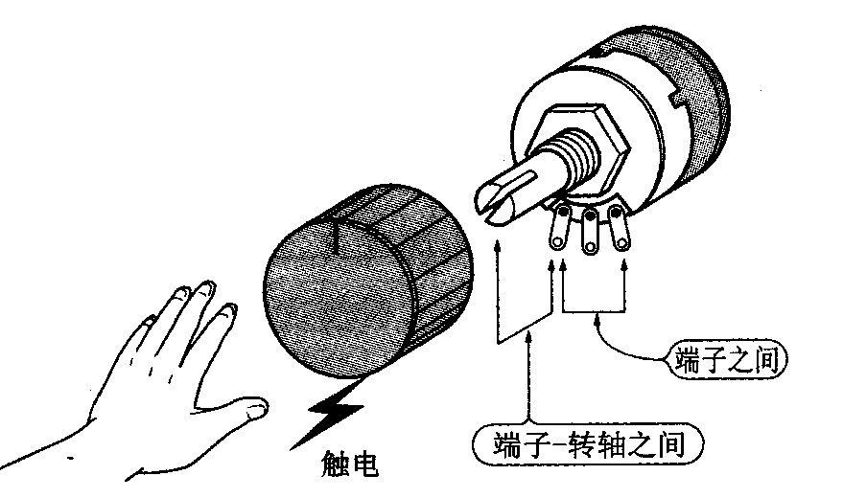
航天电子系统设计
可调电阻
独有的失效模式：滑动电极因摩擦、氧化、污染、机械振动或者电化学腐蚀等原因，导致接触不良或开路
旋转寿命有限：电位器一般为数百次至数十万次，半固定电阻器为数次至数百次，因为所用电阻材料的耐磨性有限
具有动噪声：除了电阻本身的热噪声和过剩噪声之外，具有显著的滑动片动噪声
四极元件：额定电压除了要考虑端子之间的耐压外，还要考虑端子和金属转轴之间的耐压
电位器的金属转轴可能成为静电放电的通道
电位器滑动片易接触不良或开路
电位器滑动片的动噪声

Slide 15
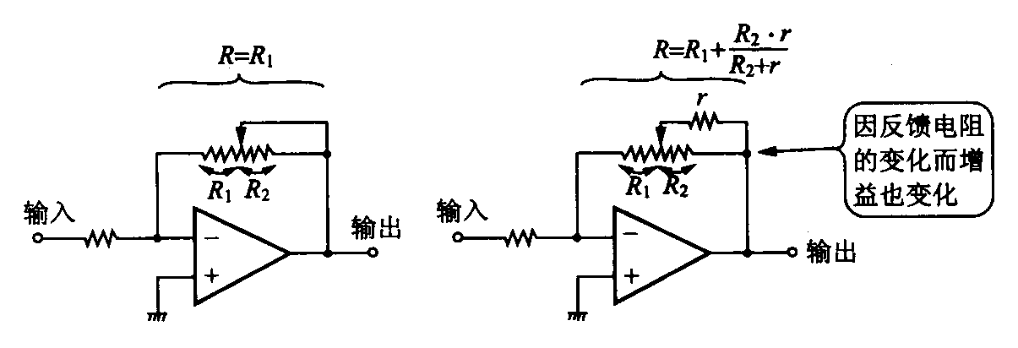
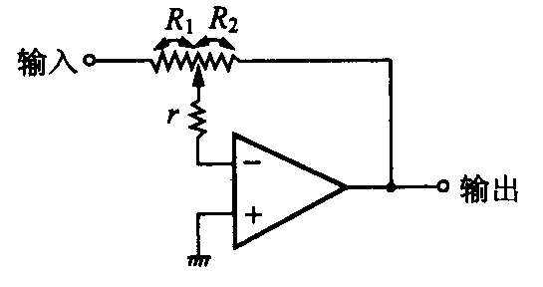
航天电子系统设计
应注意滑动点存在的接触电阻是否会导致电路性能不期望的变化
理想情形：由R/R3决定放大器增益，可变电阻器的滑动片接触电阻r=0
实际情形：由R/R₃决定放大器增益，可变电阻器的滑动片接触电阻r>0影响增益
改进情形：由R2/R1决定放大器增益，可变电阻器的滑动片接触电阻r>0但不影响增益

Slide 16
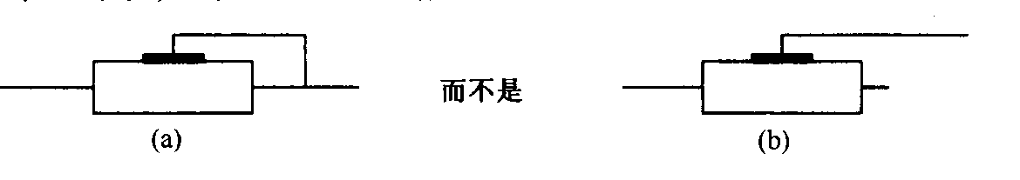
航天电子系统设计
作为可变电阻用时，电位器的滑动点要与一端短接，使得流过滑动点（弧刷）的直流电流尽可能地少，从而延长弧刷的寿命
正确
错误

Slide 17
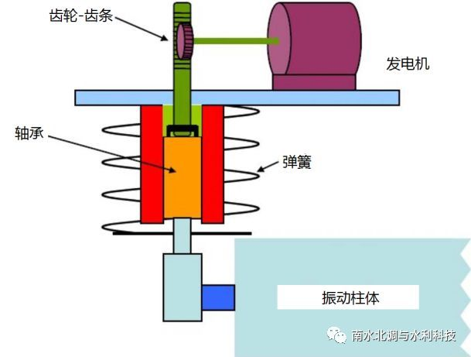
航天电子系统设计
有时会面临在振动条件下使用滑动电阻，
电阻机械结构会导致该电阻出现非期望功能

Slide 18
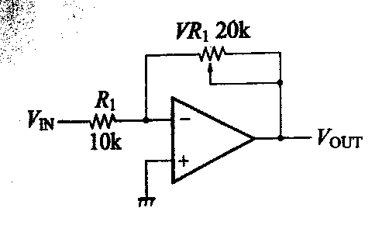
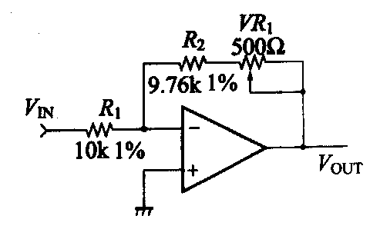
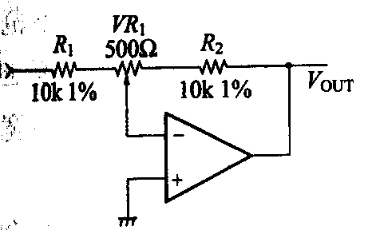
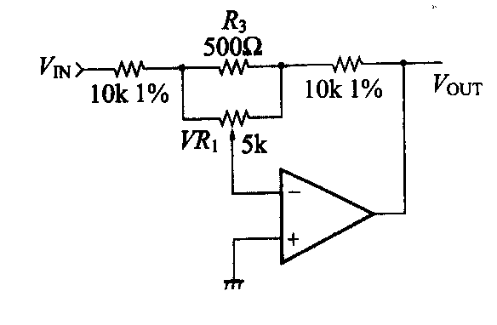
航天电子系统设计
反相放大器的增益可以在0～200％之间调整，实际上无必要
调整范围缩小到97.6％～102.6％，调整范围只有±2.5％，但已可满足通常的应用
与右上图调整范围相同，但滑动点接触电阻的影响减弱（如前述）
与右上图调整范围相同，但电位器容差的影响减弱（即使电位器有10％的容差，对电路的影响也只有1％）
在振动环境或者温度变化剧烈的环境中，电位器的阻值变化可能非常显著，因此尽量不要使用电位器。如必须使用，也应尽量减少阻值变化对电路的影响。

Slide 19
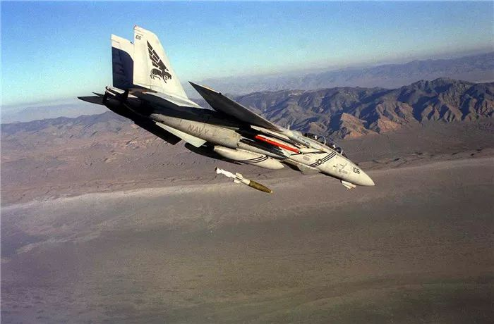


航天电子系统设计
在早期航空器的连续量控制机构质量一致性相对较差
起飞、俯冲、下滑阶段控制需要飞行员的高超操作技巧。因此，当时飞行员与飞机之间需要一定磨合期

